Slide 1

ZYNQ Starter Kit Tutorial
(Cifar10 Model)

Slide 2
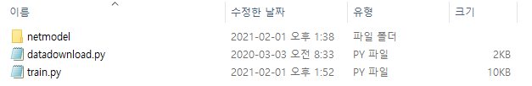
압축 해제
➔ Cifar10.zip 파일을 압축 해제하면 다음과 같은 파일들이 들어있다.

Slide 3
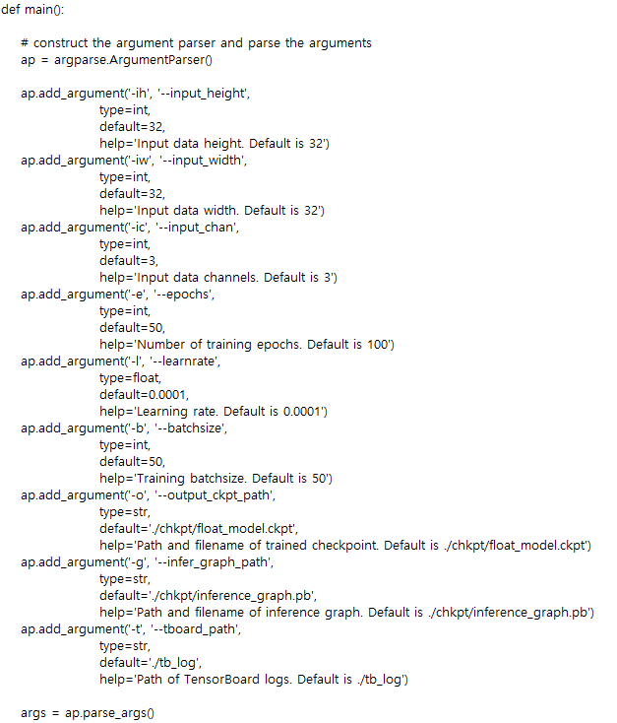
train.py 수정
train.py의 가장 아래쪽에 보면 다음과 같이 Parameter들을 설정할 수 있다.
➔ Epochs, learnrate, batchsize 등을 변경해가며 학습을 진행한다.

Slide 4
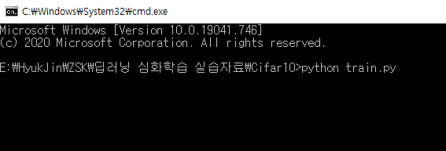
Training
➔ cmd나 Pycharm에서 train.py를 실행시킨다.
Tensorflow 1.15.0(2.x version에서는 학습 불가)

Slide 5

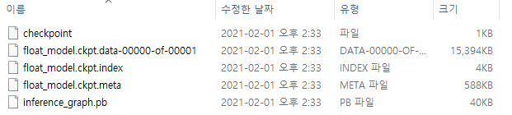
Output
➔ Accuracy가 85% 이상이 되도록 학습
➔ 학습이 완료되면 다음과 같이 chkpt 폴더에 5개의 파일이 생성되고 해당 파일을 USB나 구글드라이브에 첨부

